Slide 1
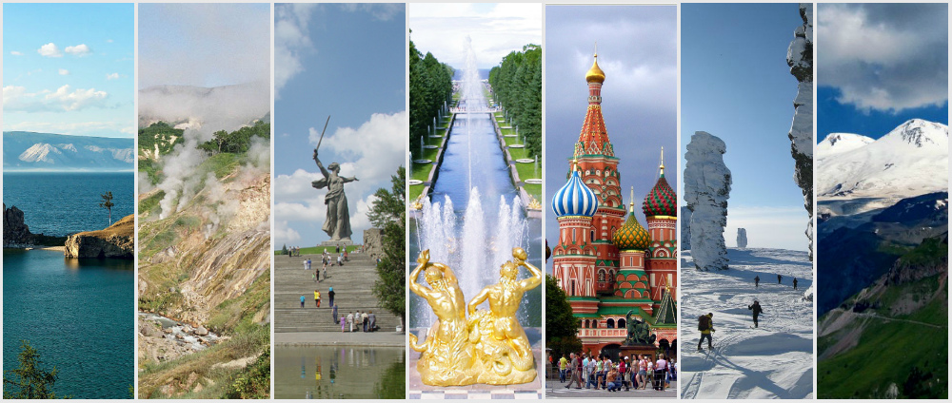
Семь чудес России
выполнили учащиеся 9 «А» класса гимназии «Альма Матер»
Альтова Варвара, Ефимова Елизавета, Кассихина Юлия,
Кветный Никита, Иванов Александр
руководители: Кременец Зинаида Ефимовна, Поликарпова Марина Львовна

Slide 2
Цель. Задача. Гипотеза.
Цель: исследовать 7 чудес России, которые отобраны в ходе интернет-голосования (конкурса) действительно являются уникальным наследием нашей страны.
Задача: изучить соответствующую литературу, проанализировать научные факты и сделать вывод.
Гипотеза: 7 чудес России достойны этого звания.

Slide 3
Волшебное число семь
7

Slide 4
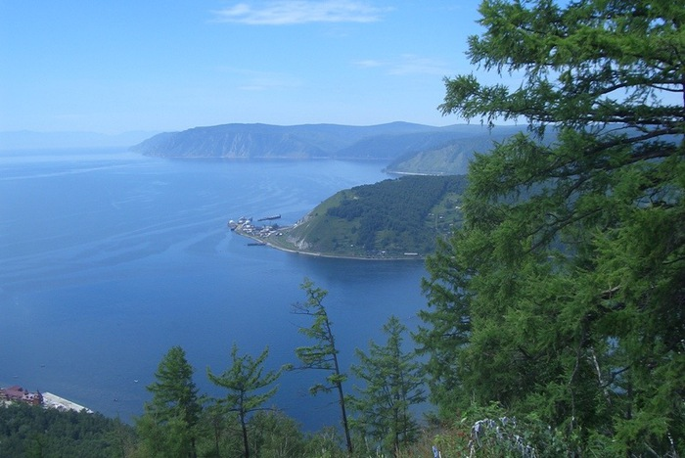
Байкал
Самое глубокое в мире пресно-водное озеро.
Объём :
23 615 км3
Наибольшая
глубина :
1642 м
Объект Всемирного
наследия.

Slide 5
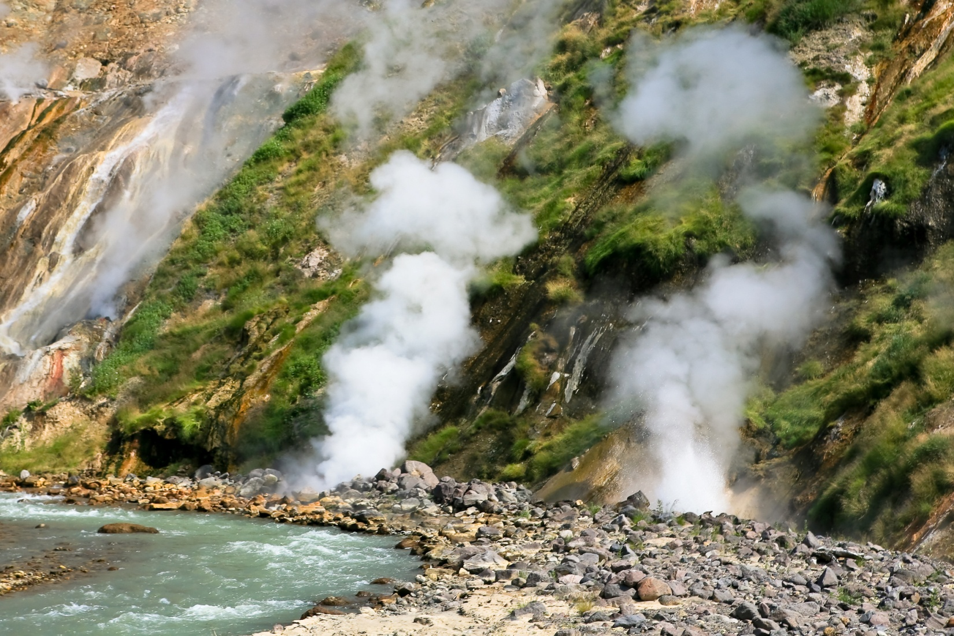
Долина Гейзеров
Долина гейзеров – одно из наиб. крупных гейзерных полей мира и единственное
в Евразии.
Камчатка.

Slide 6
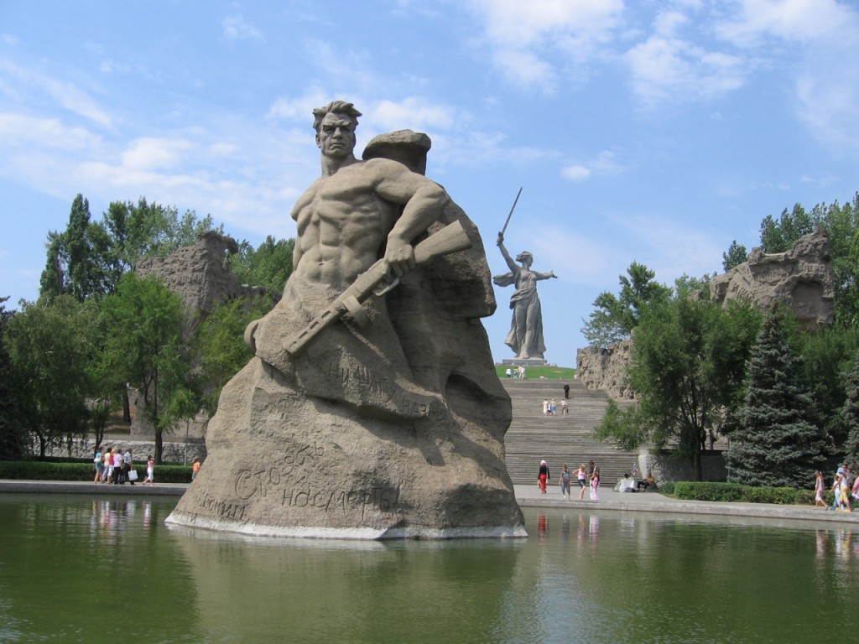
Мамаев Курган и Родина-мать
Мамаев Курган –возвышенность на правом берегу Волги, Волгоград.
Здесь проходили бои Сталинградской битвы (особенно
сентябрь 1942 г. и январь 1943г. ).
Захоронено около
35 000 человек.

Slide 7
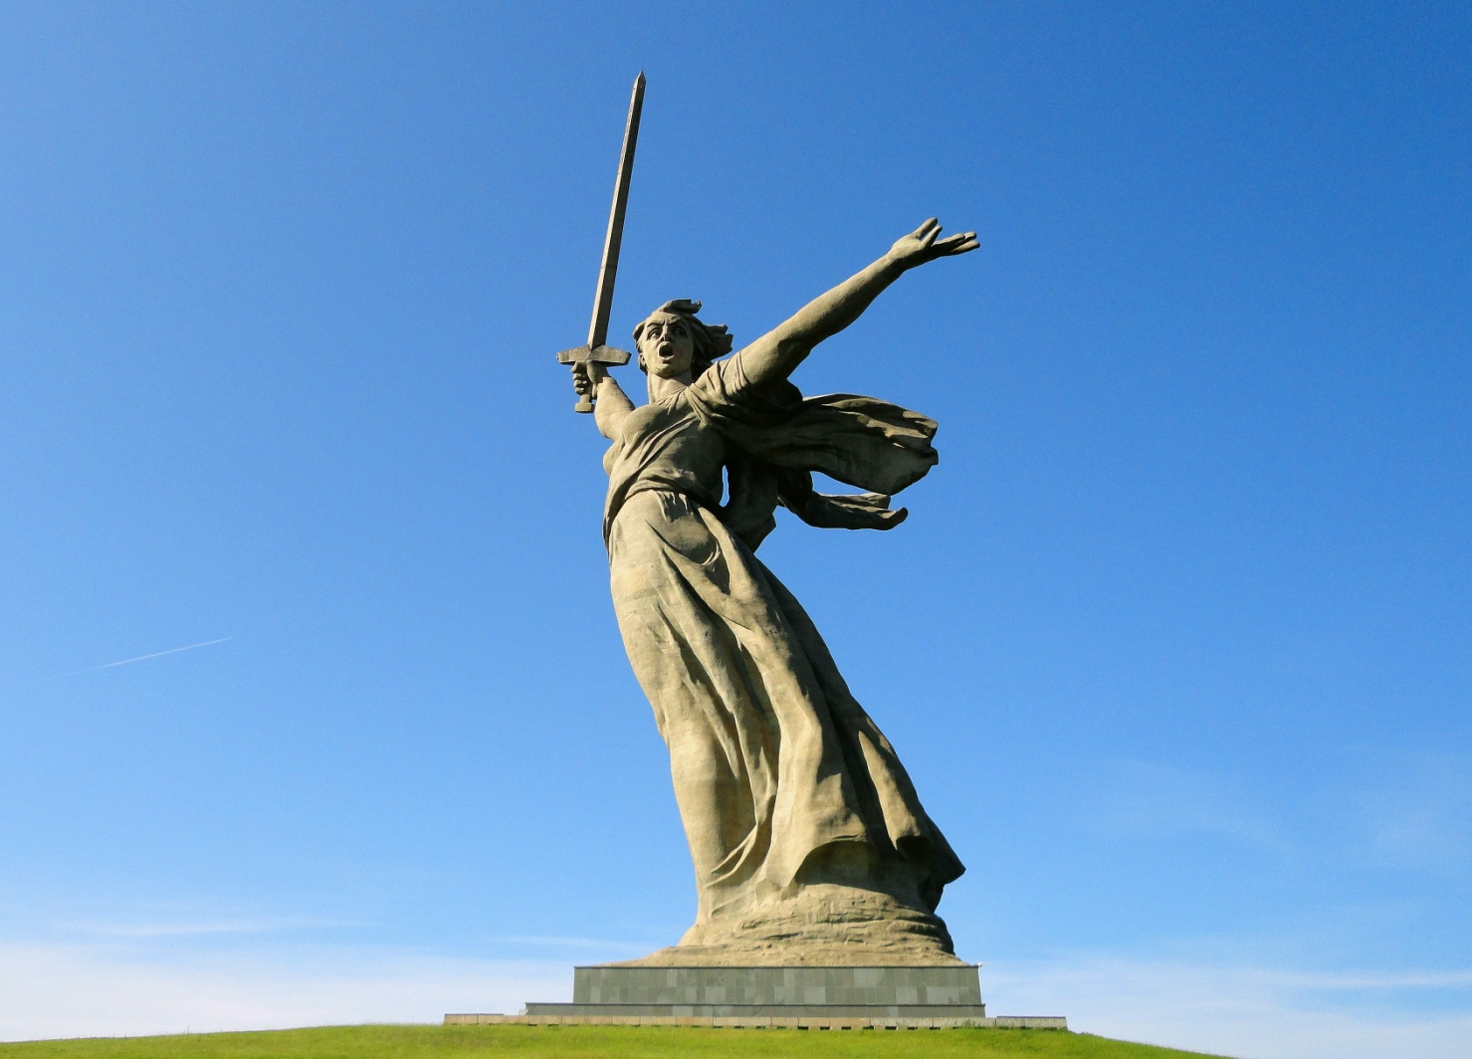
Родина-мать
Одна из самых высоких статуй мира (85 м ).
1959-1967 годы, Волгоград.
Скульптор:
Е.В. Вучетича
Инженера:
Н.В. Никитина
Эта статуя – аллегорический образ Родины, зовущей своих сыновей на битву с врагом.

Slide 8
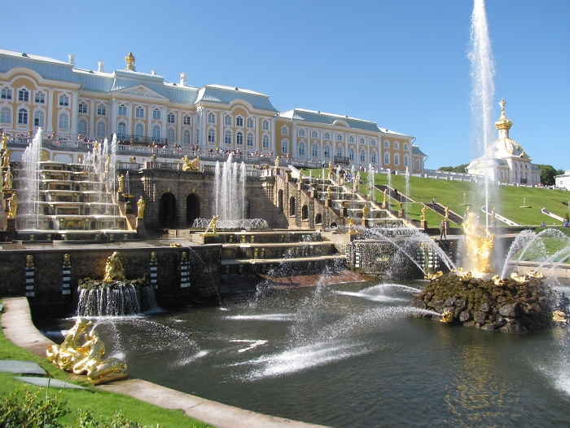
Петергоф
Основан в 1710 году, как императорская загородная резиденция .
Музей - заповедник «Петергоф» - памятник мировой архитектуры и дворцово-паркового искусства 18 – 19 в.
Нижний парк Петергофа насчитывает более
150 фонтанов и 4 каскада.

Slide 9
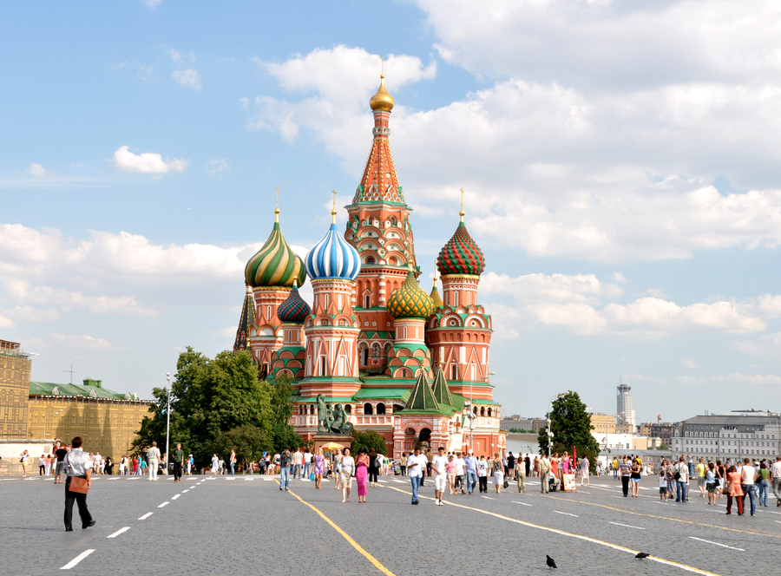
Собор Василия Блаженного
Православный храм
16 века, расположенный на Красной площади в Москве.
Был построен по приказу Ивана Грозного в память о взятии Казани и победе над Казанским ханством.

Slide 10
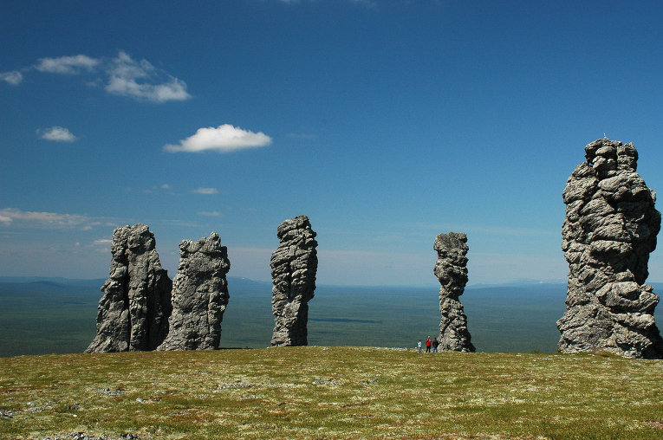
Столбы выветривания
Геологический памятник в Республике Коми, находится на территории Печоро-Илычского заповедника.
Останцев – 7,
Высота от 30 до 42 метров.
Около 200 млн. лет назад на месте каменных столбов были высокие горы.

Slide 11
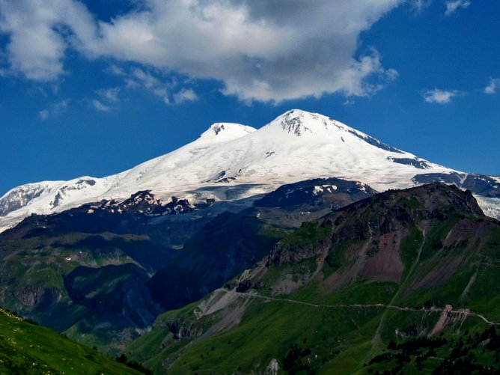
Эльбрус
Двухвершинный стратовулкан на Кавказе, является высочайшей вершиной России ( 5642 м. ).
Относится к списку «Семи вершин».

Slide 12
Спасибо за внимание!

